Slide 1
TRƯỜNG TIỂU HỌC ĐOÀN KHUÊ

Slide 3
XÂY NHÀ CHO THỎ

Slide 5
SGK- 54,55
TIẾT 2

Slide 7
1
Tìm số thích hợp (theo mẫu).
a)
35 – 2 = ?
– 1
– 1
35
34
33
33
35 – 2 = ?

Slide 8
1
Tìm số thích hợp (theo mẫu).
b)
18 – 3 = ?
– 1
– 1
– 1
18
17
16
15
15
18 – 3 = ?

Slide 9
1
Tìm số thích hợp (theo mẫu).
c)
16 – 4 = ?
– 1
– 1
– 1
– 1
16
15
14
13
12
12
16 – 4 = ?

Slide 10
2
Đ, S
?
a)
b)
4
9
8
8
–
–
3
5
Đ
S
4
6
?
7
3
?
c)
b)
3
5
5
6
–
–
2
4
1
5
?
5
2
?
S
Đ

Slide 11
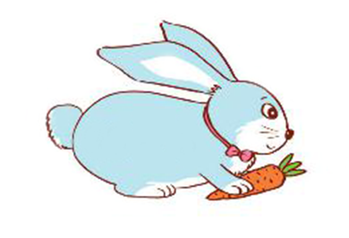
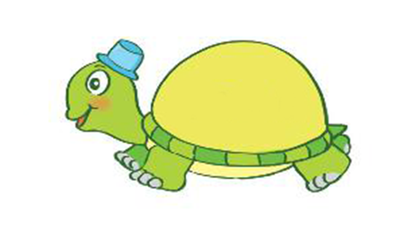
3
Hai phép tính nào có cùng kết quả?
95
76 – 6
70
98 – 3
61
96 – 1
95
66 – 5
70
65 – 4
61
77 – 7

Slide 12
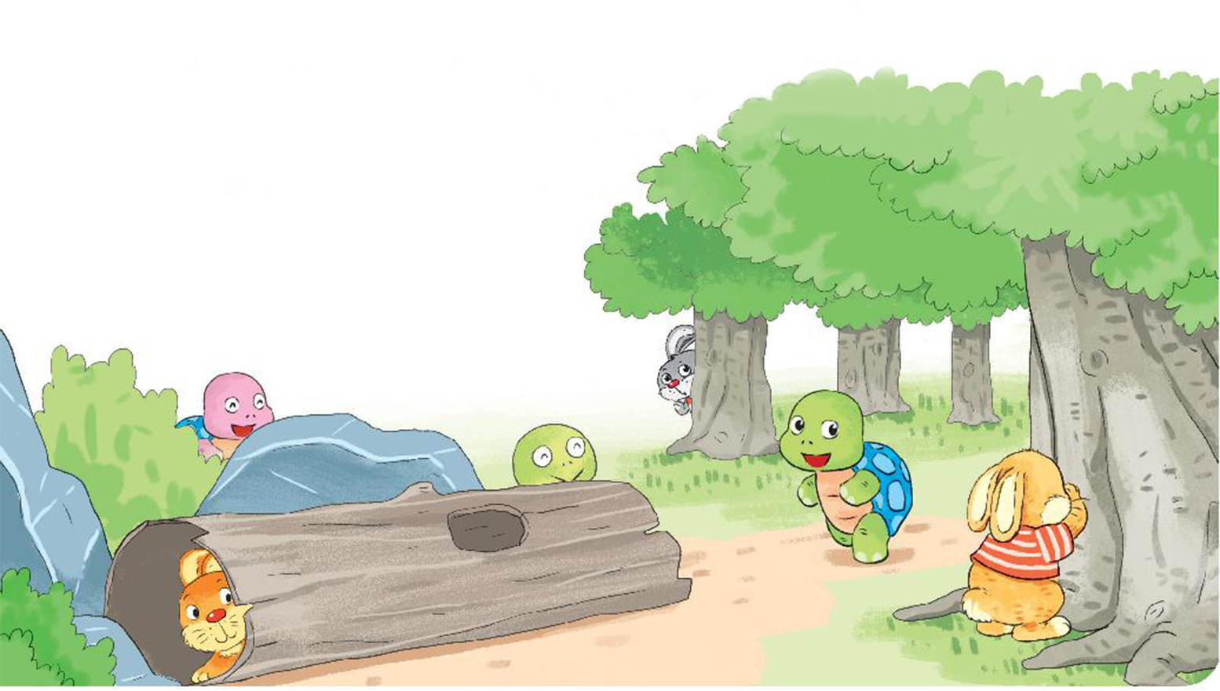
4
Có 18 bạn rùa và thỏ chơi trốn tìm, trong đó có 8 bạn rùa. Hỏi có bao nhiêu bạn thỏ?

Slide 13
4
Có 18 bạn rùa và thỏ chơi trốn tìm, trong đó có 8 bạn rùa. Hỏi có bao nhiêu bạn thỏ?
?
18
?
?
8
=
?
10

Slide 15
Câu hỏi: Tính
45 + 3
41
42
43
44

Slide 16
Câu hỏi: Tính
38 - 5
30
31
32
33

Slide 17
Câu hỏi:
Đàn vịt nhà bà Hoa có 49 con vịt. Bà Hoa bán đi 5. Hỏi đàn vịt nhà bà Hoa còn lại bao nhiêu con vịt?
48 con
42con
44 con
43 con

Slide 18
Câu hỏi: Điền dấu >, <,=?
56 - 3 …………55 - 1
>
<
=

